Slide 1
Adabiyot
10-sinf
Mavzu:
“O‘tkan kunlar” romani asosida bahs-munozara

Slide 2
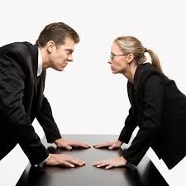
Munozara
Munozara-bahs, fikrlar tortishuvi; fikrlar kurashi shaklida.
Asar yuzasidan munozara o‘quvchilarning qarashlari va fikrlaridagi qarama-qarshiliklardan kelib chiqadi.

Slide 3
“O‘tkan kunlar” romani
“Oʻtkan kunlar“ romani xalq tomonidan juda sevib oʻqildi.
Shoʻro hukumati, adabiy tanqidchilar tomonidan juda qattiq qoralandi.

Slide 4
Mutanosub
Yusufbek hoji
Hasanali
Mirzakarim qutidor
Ziyo shohichi
Otabek

Slide 5
Ziddiyat
Otabek
Homid
Og‘ir tabiatli, ulug‘ gavdali, ko‘rkam oq yuzli, o‘qimishli, mulohazali yigit
Hirs va nafsga berilgan, yengil tabiatli, riyokor kishi (Vijdonsiz iblis, imonsiz kofir)

Slide 6
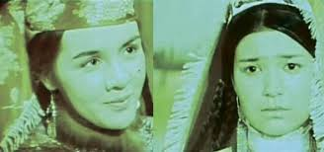
Zaynab va Kumush
Zukko, go‘zal tarbiyali, so‘zga usta, sabrli, ayollarga xos nazokatli, mutoolaani sevuvchi, farosatli, sadoqatli, kirishimli, ”farishta” misoli(O‘zbekoyim), mehribon farzand.
So‘zda no‘noq, irodasiz, fe’li biroz tushunarsiz, o‘zgalar fikri bilan ish ko‘ruvchi, o‘ziga ishonchi sust, sodda, ishonuvchan, tuyg‘ularini oshkor ayta olmaydigan, yopiq tabiatli.

Slide 7
Namunali ota obrazlari
Yusufbek hoji
Tadbirli, ma’naviyatli, donishmand, odil siyosatchi, mulohazali ota, samimiy turmush o‘rtoq.
Mirzakarim qutidor
Adolatli davlat arbobi, mehribon ota, yaxshi turmush o‘rtoq, ilmli inson, ma’rifatli kishi.
Hasanali
Qalbi toza inson, soddadil, ma’suliyatli, sadoqatli, yaxshi do‘st.

Slide 8
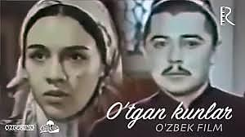
Asar fojiasi
Zamon fojiasi
Inson fojiasi
Sevgi fojiasi
Taqdirlar fojiasi

Slide 9
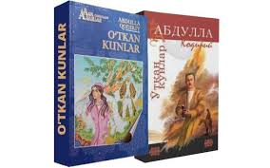
Qodiriy mahorati
Tabiiyki, adibning badiiy tildan foydalanish, so‘z vositasida manzara, ruhiyat va obraz chizish mahorati bilan ham bog‘liq.
Abdulla Qodiriy so‘zida insonni o‘ziga bog‘lab turadigan, o‘quvchini o‘ziga ohanrabodek tortib turgan quvvat bor.

Slide 10
Boy til ta’rifi
Abdulla Qodiriy maqolalaridan birida: “O‘zbek tili kambag‘al emas, balki o‘zbek tilini kambag‘al deguvchilarning o‘zi kambag‘al. Ular o‘z nodonliklarini o‘zbek tiliga to‘nkamasinlar”, – degan fikrni aytadi.
O‘zbek tili

Slide 11
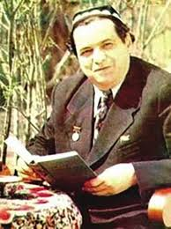
Oybek tahsini
Oybek Abdulla Qodiriy ijodiga baho berib: “Abdulla Qodiriy iste’dodli, qalbi butun va o‘ziga xos ravishdagi shaxs edi... Abdulla Qodiriyning prozasi, birinchi navbatda, g‘oyatda hayotiyligi bilan ajralib turadi”, – degan haq gaplarni yozgan edi.

Slide 12
Mustahkamlash
Asardagi sizga yoqqan jumlalarni keltiring.

Slide 13
Javob
Aqlli kishilarning o‘g‘ullari ustida qilgan ishlar, albatta, noma’qul bo‘lmas. (Otabek)
Andi… andi… o‘zi xitoymi, nima balo…o‘zi qalmoqdan tarqag‘an bo‘ladir.. Tushunmagan bo‘lsang lo‘lilarning bir toifasi…

Slide 14
Mustaqil bajarish uchun topshiriq
Asarni o‘qishdan maqsad:
Adibning badiiy til mahoratidan zaq olish.
Qorong‘u o‘tmishga sayohat….

